Slide 1
REAȘEZAREA TUTUROR LUCRURILOR
Studiul 1 pentru 2 iulie 2016

Slide 2
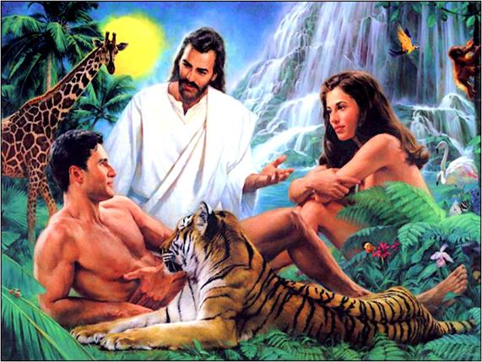
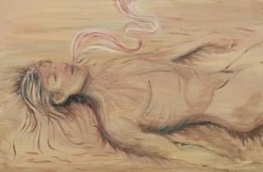
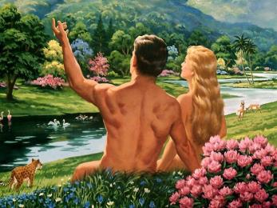
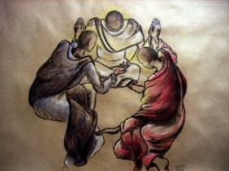
IMAGINEA LUI DUMNEZEU
«Dumnezeu a făcut pe om după chipul Său, l-a făcut după chipul lui Dumnezeu; parte bărbătească şi parte femeiască i-a făcut» (Geneza 1:27)
Omul nu a fost creat egal cu Dumnezeu, ci «după asemănarea Lui». Aceasta implică faptul că în orice aspect, omul Îl reflecta pe Creator.
ASEMĂNARE
Spiritual
Intelectual
Deuteronom 6:5
Inimă
Suflet
1 Tesaloniceni 5:23
Duh
Suflet
Fizic
Putere
Trup
Dumnezeu este Tatăl, Fiul și Duhul Sfânt (trei persoane în una). Omul a fost creat ‘Ish (bărbat) și ‘Ishsah (femeie), dar au fost un singur: Adám (Geneza 5:2; 2:23-24).

Slide 3
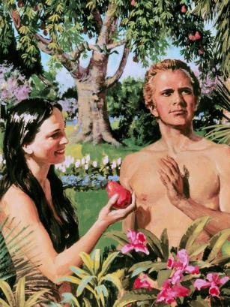
CĂDEREA ȘI CONSECINȚELE SALE
«Femeia a văzut că pomul era bun de mâncat şi plăcut de privit, şi că pomul era de dorit ca să deschidă cuiva mintea. A luat deci din rodul lui, şi a mâncat; a dat şi bărbatului ei, care era lângă ea, şi bărbatul a mâncat şi el» (Geneza 3:6)
Neascultarea înregistrată în Geneza 3 a avut consecințe imediate. Care au fost aceastea?
V. 7. Și-au văzut goliciunea și au vrut să rezolve această problema fără a se consulta cu Dumnezeu.
V. 8-10. S-au ascuns pentru că s-au temut să se întâlnească cu Creatorul lor.
V. 12-13. Au dat vina pe celălalt (și indirect, chiar pe Dumnezeu).
V. 16. Femeia va naște cu durere; au avut loc schimbări în relația cuplului.
V. 17-19. Natura s-a schimbat; omul va lucra din greu și cu durere, iar, în final, va muri.

Slide 4
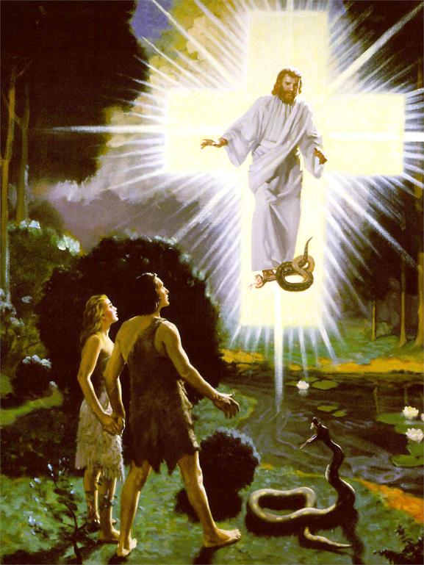
VRĂJMĂȘIE ȘI ISPĂȘIRE
«Vrăjmăşie voi pune între tine şi femeie, între sămânţa ta şi sămânţa ei. Aceasta îţi va zdrobi capul, şi tu îi vei zdrobi călcâiul» (Geneza 3:15)
«Prin urmare, a trebuit să Se asemene fraţilor Săi în toate lucrurile, ca să poată fi, în ce priveşte legăturile cu Dumnezeu, un mare preot milos şi vrednic de încredere, ca să facă ispăşire pentru păcatele norodului» (Evrei 2:17)
Păcatul a adus vrăjmășie între Dumnezeu și Om. Dar Dumnezeu a îndreptat această vrăjmășie asupra lui Satana și a deschis o cale de scăpare pentru om: ispășirea.
Isus, la cruce, a ispășit (a plătit pentru) păcatul fiecărei ființe umane. Acesta a fost planul pregătit de Dumnezeu pentru a restaura ceea ce păcatul a distrus.
Isus a primit pedeapsa pe care o merităm noi, păcătoșii. Cerințele legii au fost îndeplinite și, prin mărturisire și pocăință, păcatul omului este iertat.
«Dacă ne mărturisim păcatele, El este credincios şi drept, ca să ne ierte păcatele şi să ne curăţească de orice nelegiuire» (1 Ioan 1:9)

Slide 5
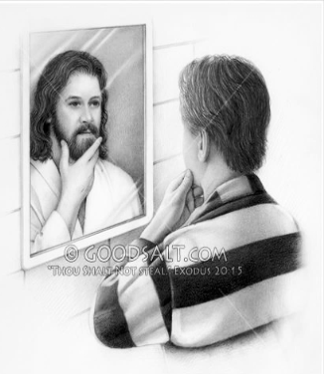
RESTAURAREA PRIN ISUS
«El este chipul Dumnezeului celui nevăzut, cel întîi născut din toată zidirea» (Coloseni 1:15)
«Hristos este întruchiparea perfectă a Tatălui, deoarece caracterul, atributele și perfecțiunea amândurora sunt aceleași. […] Adam și Eva au fost la început creați după acea imagine, iar scopul planului de mântuire este restaurarea acesteia în omenire» (Comentarii Biblice Adventiste).
Pentru a restaura imaginea lui Dumnezeu, Hristos trebuie să ia «chip» în noi (Galateni 4:19). Cu toate că această restaurare va fi completă doar la cea de-a doua venire, acum putem fi transformați puțin cu puțin după chipul Său.
«Noi toţi privim cu faţa descoperită, ca într-o oglindă, slava Domnului, şi suntem schimbaţi în același chip al Lui, din slavă în slavă, prin Duhul Domnului»
(2 Corinteni 3:18)

Slide 6
«Hristos avea mereu înaintea ochilor rezultatul misiunii Sale. Viaţa Sa pământească, plină de atâta trudă şi jertfire de sine, era înviorată la gândul că toată această muncă a Sa nu va fi în zadar. Dându-şi viaţa pentru viaţa oamenilor, El avea să restabilească în om chipul lui Dumnezeu. El avea să ne ridice din ţărână, să ne remodeleze caracterul după modelul propriului Său caracter şi să-l înfrumuseţeze cu propria Sa slavă»
E.G.W. (Divina vindecare, pag. 504)

Slide 7
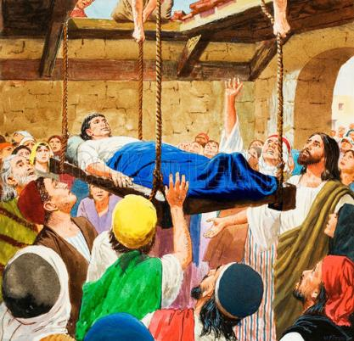
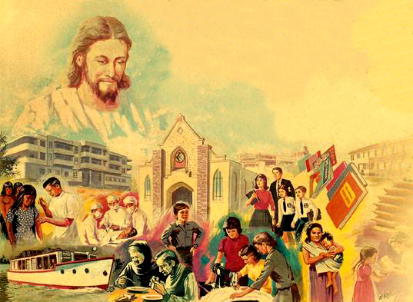
ROLUL RESTAURATOR AL BISERICII
«după ştiinţa mai dinainte a lui Dumnezeu Tatăl, prin sfinţirea lucrată de Duhul, spre ascultarea şi stropirea cu sângele lui Isus Hristos» (1Petru 1:2)
Prin cunoașterea sa anticipată, Dumnezeu ne-a ales să fim iertați și restaurați. În acest fel, primim de la Isus «viață din belșug» (Ioan 10:10).
Asemenea prietenilor omului paralizat care a fost coborât prin tavan (Marcu 2:1-12), biserica este chemată să colaboreze cu Hristos în a-i motiva pe oameni să accepte ca în ei să fie restaurat chipul lui Dumnezeu – la nivel fizic, mintal şi spiritual.

Slide 8
«În planul de restaurare a omului după imaginea divină, s-au luat măsuri ca Duhul Sfânt să acționeze asupra minților oamenilor și ca prezența lui Hristos să fie instrumentul modelator al caracterului omului. Primind adevărul, oamenii primesc și harul lui Hristos și își dedică capacitățile umane sfințite lucrării pentru care El s-a jertfit; astfel, oamenii se transformă în colaboratori ai lui Dumnezeu. Adevărul divin se pune la îndemâna capacității de înțelegere a oamenilor cu scopul de a fi instrumente ale lui Dumnezeu. Dar aș vrea să întreb membrii bisericii: Ați împlinit voi acest scop? Ați executat planul lui Dumnezeu cu privire la răspândirea luminii adevărului divin și împărtășirea acestor pietre prețioase?»
E.G.W. (Fiecare zi cu Dumnezeu, n.t. 12 februarie)

